Slide 1
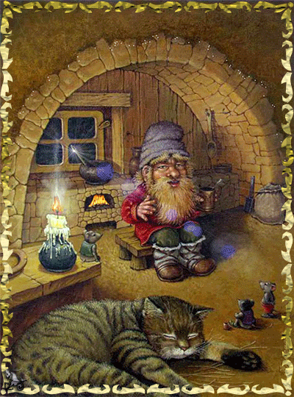
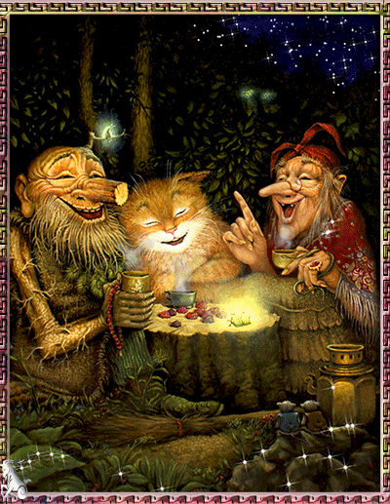
Посуда
Презентация подготовлена учителем – дефектологом ГДОУ д/с №101 Сванидзе Е.В.

Slide 2
Посуда
Кухонная
посуда
Столовая
посуда

Slide 3
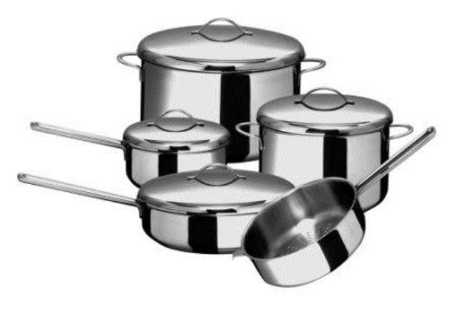
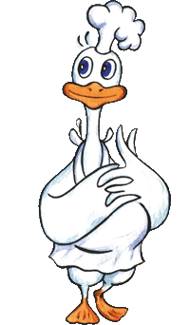
Кухонная посуда

Slide 4
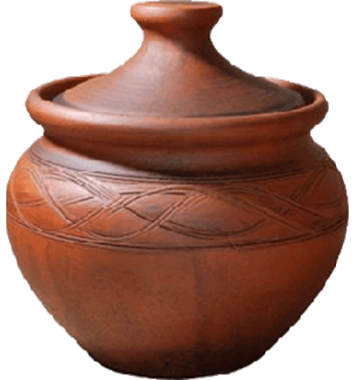
Горшок
Вари, вари, горшочек, каши!
Собой всем голову вскружи.
Заглянут к нам соседи наши
И наедятся от души.

Slide 5
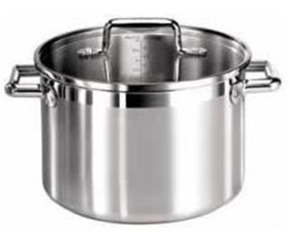
Кастрюля
Кастрюля объёмов своих не боится.
Своею дородностью смело гордится.
Она добродушна, кругла и ленива.
Порою бывает не в меру болтлива.
Способна вместить и крупу, и картошку,
И лука, и зелени тоже немножко.
Нагревшись от гордости, вдруг закипает,
А после под крышкой своей остывает.
Легко, чем богата, других угощает
И чистку шершавою тряпкой прощает.
Умывшись водичкой, сияет боками,
Слегка потешаясь, как будто, над нами.
На полку её осторожно положим.
Пускай отдыхает. Пока не тревожим.
Она чистотою и блеском гордится.
Назавтра нам, знаем, ещё пригодится ...

Slide 6
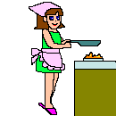
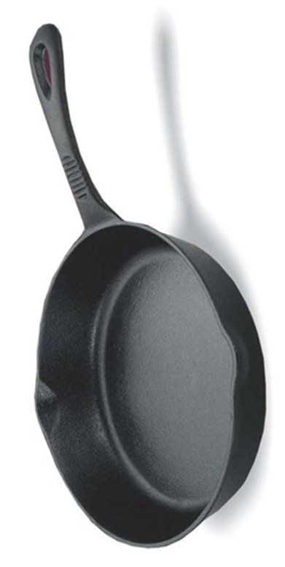
Есть у нас сковорода.
Не подводит никогда.
И потушит, и пожарит.
Очень вкусно кашеварит.
Вот пожарилась картошка.
Доставай скорее ложку!
Добавляй туда котлет.
И уже готов обед!
Приготовить вкусно пищу
Сковородка пригодится.
И глазунью, и омлет.
Ничего вкуснее нет!
И блины из сковородки
На тарелке очень вёртки.
А она стараться рада
Накормить нас до упаду!
Сковорода

Slide 7
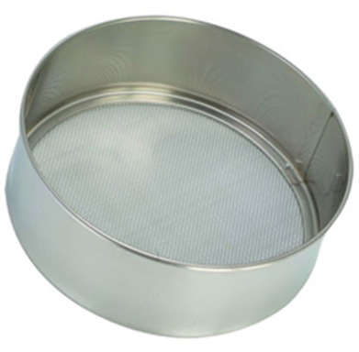
Сито
Мы муку просеем ситом
Над дощечкой, над открытой.
Всё, что печь блины мешает,
Наше сито собирает.
На доске белеет горка.
Мы муки просеем столько,
Чтоб блинов на всех хватило,
Сколько бы ни попросили.
Сито- это каждый знает,
Всем хозяйкам помогает.
Если печь хотите вдруг,
Без него вы, как без рук!

Slide 8
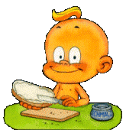
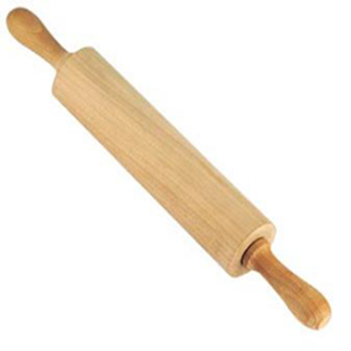
Скалка
Спечь без скалки невозможно
Ни печенье, ни пирожное.
И вареники не сделать.
Вы уж можете поверить!
Раскатаем скалкой тесто
До конца с мукою вместе.
Формой нужной нарезаем
И начинкой наполняем.
Заходите! Мы со скалкой
Очень добрые хозяйки!
Угощаем от души!
Как изделья? Хороши?!

Slide 9
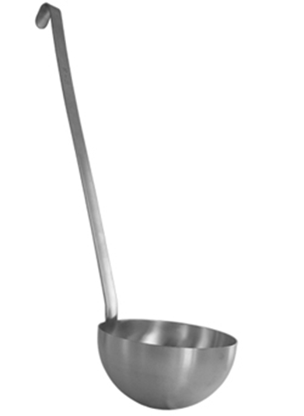
Половник
Наш половник очень важный.
Первым пробует отважно.
Если нравится, кивает.
Всем, кто хочет, наливает.
Наливает суп и каши
На тарелочки на наши,
Щи, кисель или компот.
Ну, а мы всё это в рот.
Он в тарелки подливает
И от радости сияет.
Заразительно хохочет:
"Кто ещё добавки хочет?!"
Все половник уважают.
До кастрюли провожают.
Без половника обед
Невозможен, спору нет!

Slide 10
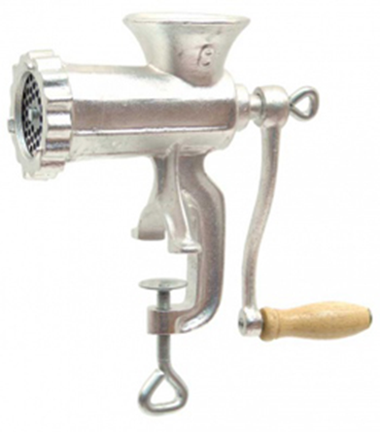
Мясорубка
Серебристо-серой шубкой
Покоряет мясорубка.
Зорко смотрит серым глазом,
Нас пронизывая сразу.
"Что хотите? Говорите.
Если надо, прокрутите.
Вы сегодня на обед
Не желаете котлет?
Покручу свободно вам
Мясо с хлебом пополам.
Ну, а если захотите,
Мяса больше положите.
Как закончите крутить,
Надо всю меня помыть.
Буду я тогда готова
Прокрутить, что надо, снова..."

Slide 11
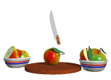
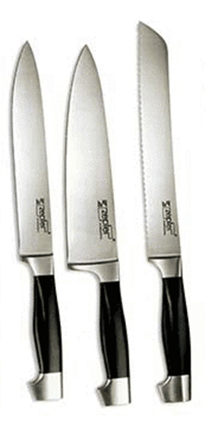
Нож
Я - очень строгий острый нож.
Меня за лезвие не трожь.
Со мной шутить опасно.
Вы знаете прекрасно...
Могу хозяйке помогать
Легко,что надо, нарезать.
Работать осторожно
Со мной всегда возможно.
Когда бываю я сердит,
То принимаю строгий вид.
Тогда других порезать
Могу я , сколько влезет.
Хочу ещё раз повторить:
"Со мною лучше не шутить!
Порой это опасно!"
Кому ещё не ясно? ...

Slide 12
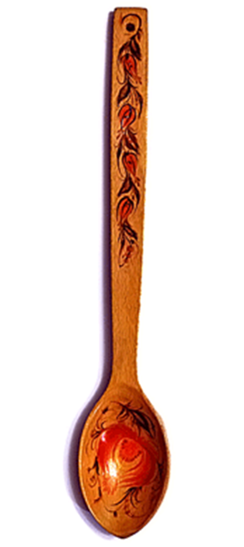
Деревянная ложка
Свежая картошка,
Сочный огурец.
Липовую ложку
Сделал мне отец.
За щекою дивно
Огурец хрустит.
В животе, как тигр,
Ходит аппетит.
Нелады с картошкой,
Даже зло берет:
Липовая ложка
Не влезает в рот!
Все из ложки валится,
Где уж тут – куснуть…
Хорошо, что пальцы
Помогли чуть-чуть.

Slide 13
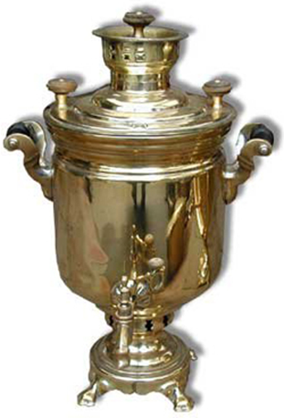
Самовар
Посидеть за самоваром
Рады все наверняка.
Ярким солнечным пожаром
У него горят бока.
Самовар поет-гудит,
Только с виду он сердит.
К потолку пускает пар
Наш красавец самовар!

Slide 14
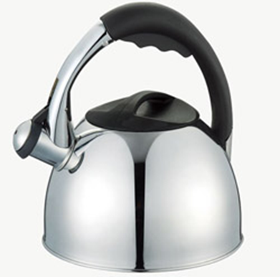
Чайник
Пузатый чайник я люблю!
Он жарким делом занят,
Свистит он песенку свою
И крышкой барабанит!
Пых-пых, весёлый вкусный пар
Из чайника летит, как шар,
А иногда из носа
Торчит, как знак вопроса.
Пузатый чайник знаменит
В любое время года,
Особенно когда стоит
Неважная погода.

Slide 15
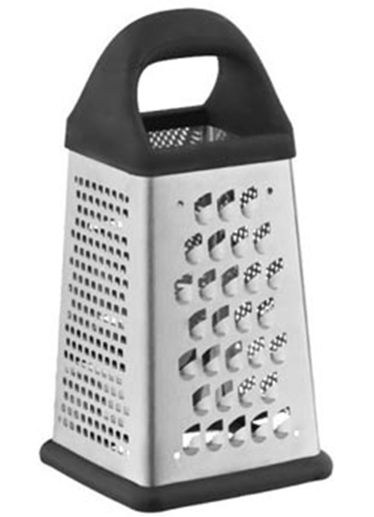
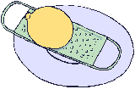
Терка
Всё, что может, наша тёрка
Натирает очень тонко:
И картошку, и морковку,
И капусту, и свеколку.
С тёркой ничего не стоит
Вкусный супчик приготовить,
Щи, жаркое и котлеты,
Те, что очень любят дети.
Если вы салат хотите,
К милой тёрке подойдите...
Есть салат любой готов
По совету докторов.
Будьте с нею осторожны
До тех пор, пока возможно.
И она вас наградит,
Улучшая аппетит

Slide 16
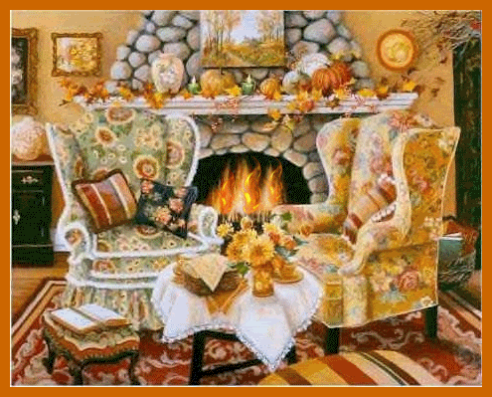
Столовая посуда

Slide 17
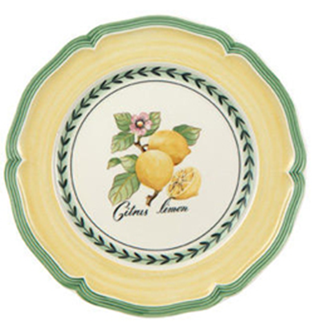
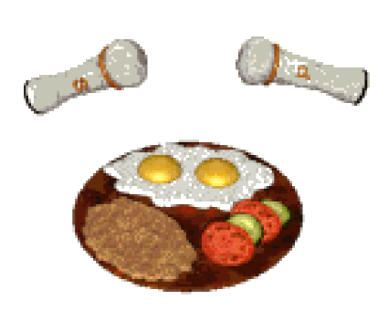
Тарелка к обеду нас ждёт не дождётся.
Увидев, сияя боками, смеётся.
Ей хочется так накормить до отвала!...
И кажется, будто положено мало.
Когда всех накормит, попозже тускнеет
И только углами свободно белеет.
Желает быстрее почище умыться,
Чтоб снова улыбкой весёлой светиться.

Slide 18
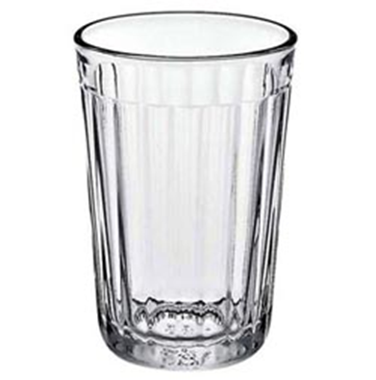
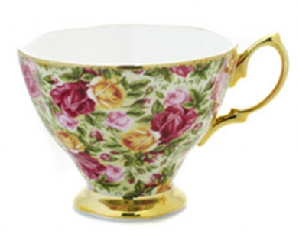
Стакан
Чашка
Казалось бы
Зачем стакан в квартире?
Посуда есть
Красивее и стильней.
Возможно так,
И спорить не стану
Но все же рецепты
Я мерю стаканом.
Студёной водицей нас чашка напоит.
И жажда пройдёт, и слегка успокоит.
Всегда под рукой, чтобы нам пригодиться,
Когда пожелаем из чашки напиться.

Slide 19
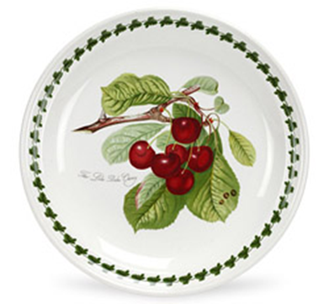
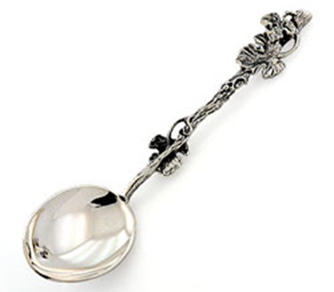
Блюдце
Ложка
Всё, что надо, ложечкой
Наберём немножечко:
Сахар сладкий и варенье,
И другое угощенье.
Помешаем ею чай
Так, как будто невзначай.
И положим отдохнуть
Рядом с блюдечком чуть-чуть.
Утонула в блюдце вишня
Не достать ее со дна
Потому что эта вишня
Нарисованная

Slide 20
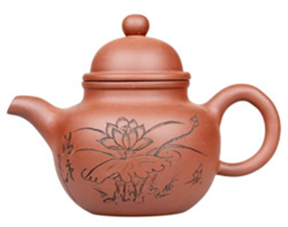
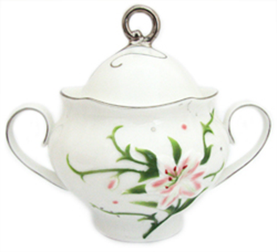
Чайник
Сахарница
Сахарница, сахарница –
Крендельками ручки!
Мы за эту сахарницу
Получили взбучку.
Жалко, что у сахарницы
Ручка отвалилась.
Но зато из сахарницы
Чашка получилась!
Я- глиняный чайник.
Простая посуда.
Нос вырос, как валик,
Не знаю, откуда.
Порой закипаю.
Бываю горячим.
Порой остываю.
Заваркою плачу.

Slide 21
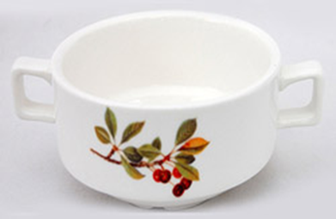
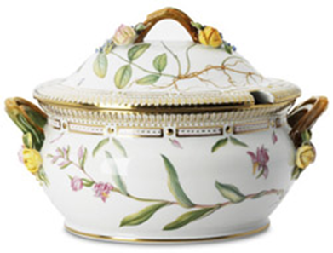
Назови правильно
Посуда для бульона - бульонница
Посуда для супа - супница

Slide 22
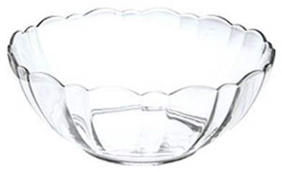
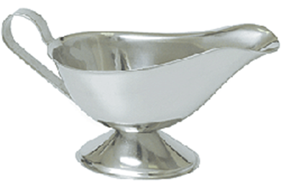
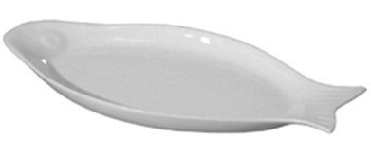
Посуда для салата -
Посуда для соуса -
Посуда для сельди -

Slide 23
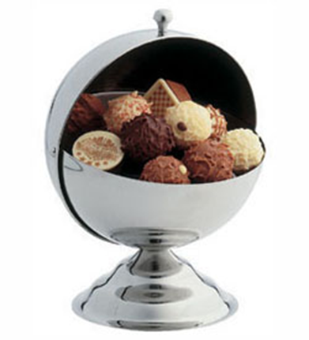
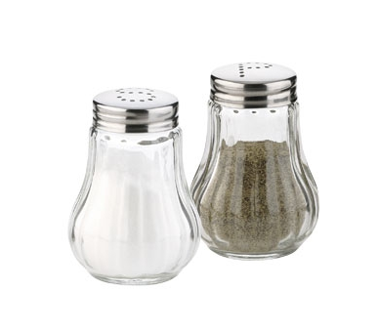
Посуда для конфет -
Посуда для соли и перца -

Slide 24
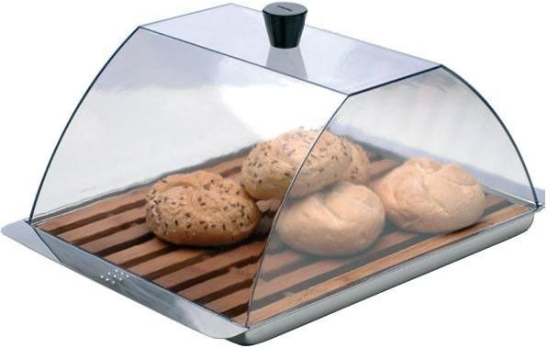
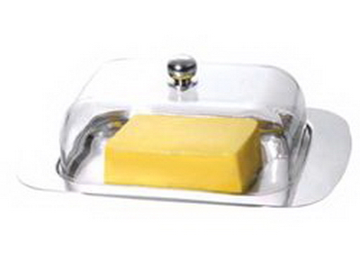
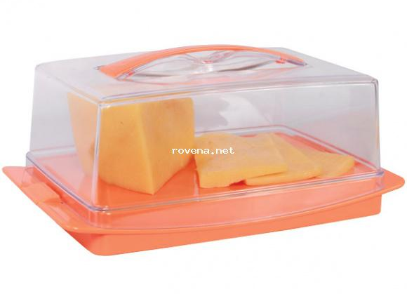
Посуда для хлеба -
Посуда для масла -
Посуда для сыра -

Slide 25
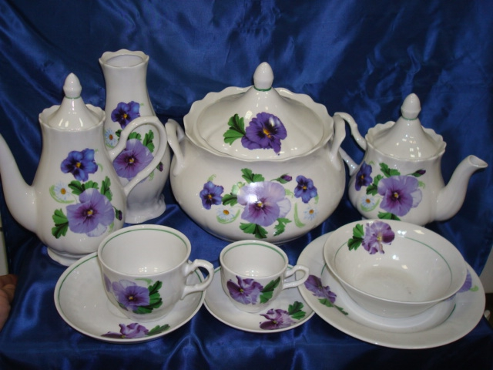
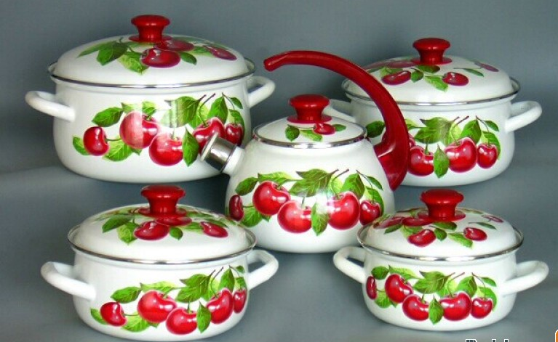
Какую посуду вы знаете?

